Slide 1


小络助手
企业智能助理 · 产品介绍
小络助手
一句话完成跨系统业务办理
让员工直接说出要办的事，由小络助手理解、补齐、确认并返回结果
面向企业员工的智能业务办理入口
2026.07
Notes:
[Sources]
- Cover background generated with OpenAI image generation for this deck on 2026-07-30.

Slide 2
小络助手 · 产品价值
02
员工只需说明需求，就能高效完成业务办理
小络助手理解员工意图，匹配流程与规则，在对话中补齐信息、确认内容并返回结果。
传统方式：员工适应系统
小络助手：系统理解员工
切换不同系统
说明需求
自然语言说清办理目标
1
熟悉各自规则
2
理解意图
识别流程、入口与规则
逐项录入信息
3
引导办理
补齐信息并集中确认
退回重复修改
4
返回结果
状态和原系统入口返回对话
上手难度｜需要熟悉不同系统
办理效率｜步骤分散、容易返工
上手难度｜只需说清需求
办理效率｜一段对话完成
Notes:
[Sources]
- Body-slide master background generated with OpenAI image generation for this deck on 2026-07-30.

Slide 3
小络助手 · 使用体验
03
从一段对话，形成可追踪的业务结果
需求被结构化、员工确认后提交原 OA；申请状态、异常和系统入口再返回当前对话。
结构化需求
把对话整理成完整申请内容
业务结果可追踪
员工确认
提交前核对关键字段与规则
申请单号 对应业务记录 当前状态 持续查询进度 原系统入口 直达办理页面
原 OA 执行
沿用身份、权限和流程完成提交
结果回传
状态、异常和系统入口返回对话
追踪依据
申请内容可查
提交记录可核
处理状态可追
保留结构化申请字段
原 OA 生成业务单据
对话中查询并直达原系统
Notes:
[Sources]
- Body-slide master background generated with OpenAI image generation for this deck on 2026-07-30.

Slide 4
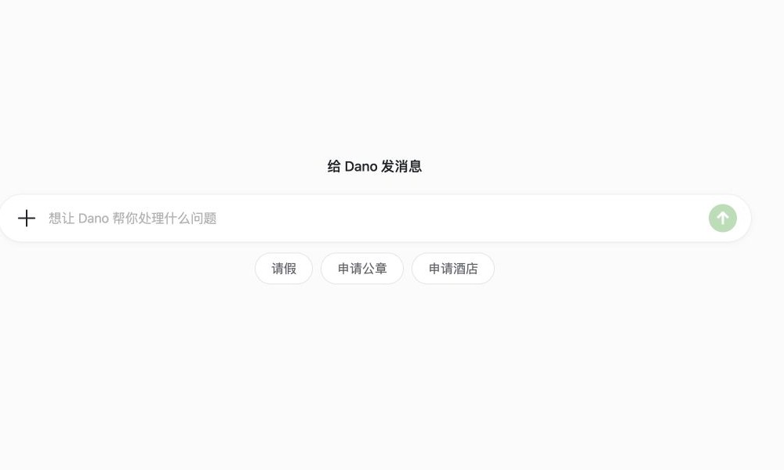
生产环境演示 · 酒店申请 · 1/3
04
酒店申请演示｜员工如何发起
员工在对话框说明目标、关键条件和确认要求，也可点击“申请酒店”快捷入口。
员工输入示例
把业务目标一次说清
01
我要申请酒店住宿
02
上海浦东｜1人1晚｜大床房｜预算1200元
03
生成申请表，提交前确认
输入方式
对话框输入，或点击“申请酒店”
Notes:
[Sources]
- Production screenshot captured from https://1.15.173.22/ on 2026-07-28; shows the conversation input and hotel-application quick action.
- Production demonstration prompt validated on 2026-07-29; the visible copy summarizes its business goal, key conditions, and submit-before-confirmation boundary.

Slide 5
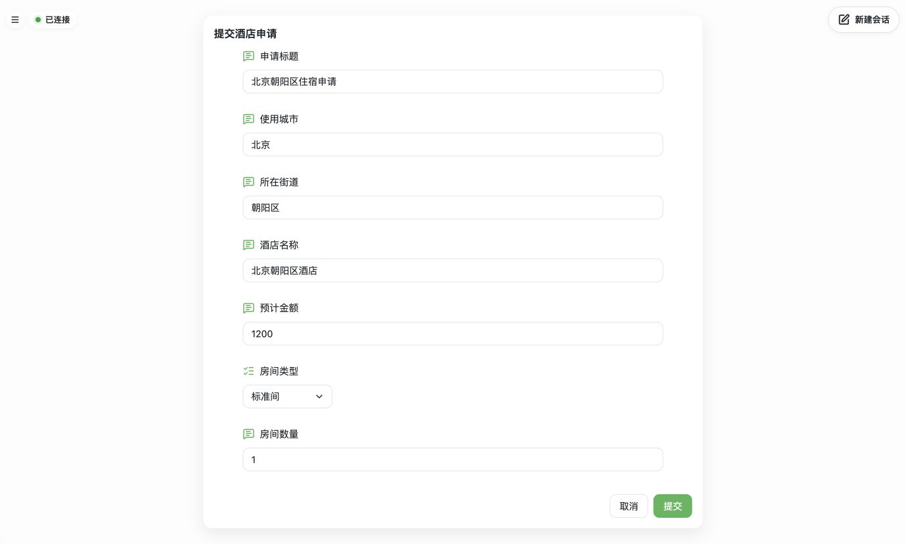
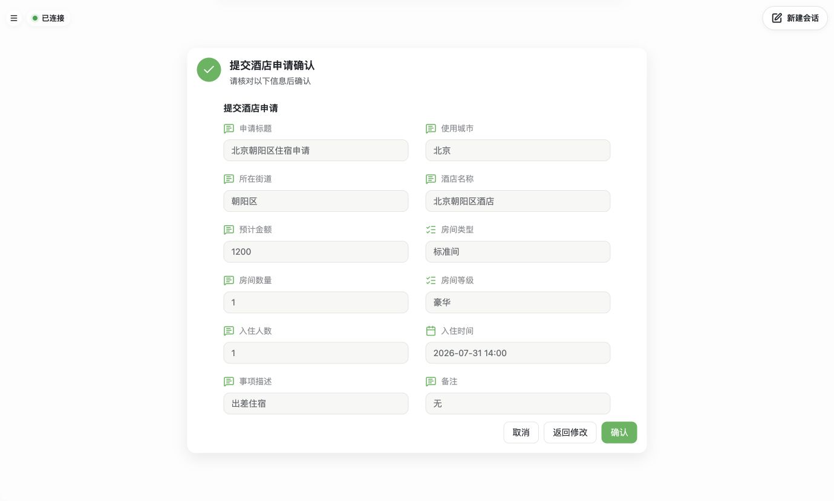
生产环境演示 · 酒店申请 · 2/3
05
酒店申请演示｜信息生成与员工确认
员工说明住宿需求，小络助手生成完整申请；提交前，员工核对所有关键字段。
1
申请信息自动生成
2
员工核对并确认
自然语言需求转成完整业务字段
关键内容清晰可见，确认后再提交
Notes:
[Sources]
- Production screenshots captured from https://1.15.173.22/ on 2026-07-30 using test data.
- This slide shows generated application information and employee confirmation.
- Body-slide master background generated with OpenAI image generation for this deck on 2026-07-30.
- No quantitative efficiency claim is made.

Slide 6
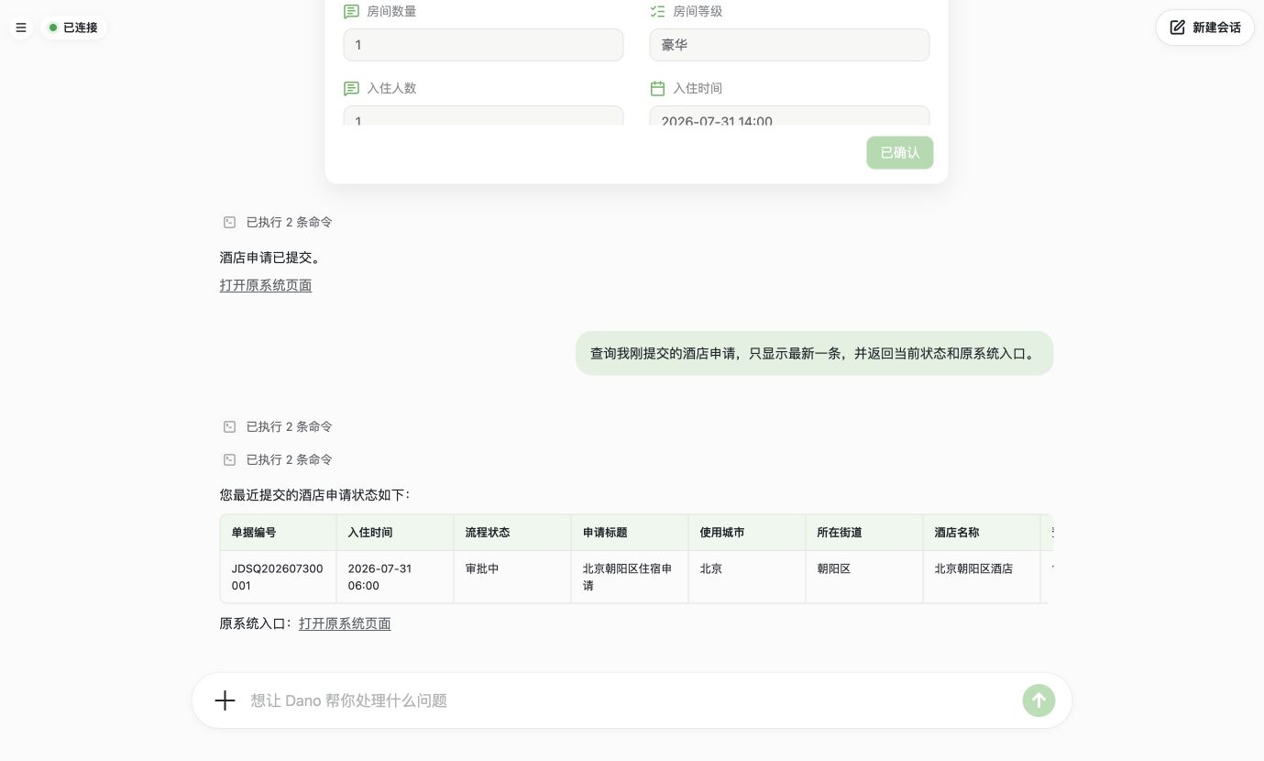
生产环境演示 · 酒店申请 · 3/3
06
酒店申请演示｜提交结果与状态追踪
确认后在原 OA 完成提交；结果返回当前对话，后续可查询状态并直达原系统。
可追踪结果
申请状态持续可查
01
原 OA 完成提交
02
返回单号与审批状态
03
提供原系统入口
结果回到对话
提交 · 查询 · 原系统入口
Notes:
[Sources]
- Production screenshots captured from https://1.15.173.22/ on 2026-07-30 using test data.
- This slide shows OA submission result, status query, application number, and original-system entry.
- Body-slide master background generated with OpenAI image generation for this deck on 2026-07-30.
- No quantitative efficiency claim is made.

Slide 7
小络助手 · 业务场景
07
同一种交互方式，可覆盖更多企业业务
员工始终通过对话表达需求，小络助手按现有流程完成信息组织与业务办理。
常用 OA 场景
更多部门业务
请假｜类型、时段与事由
员工全周期
入转调离、证明开具、培训报名
人力
公章｜用途、材料与用印时间
会议室｜时间、地点与人数
财务
预算与付款
预算申请、费用报销、合同付款
车辆｜路线、时间与用车事由
采购
物资与供应商
采购申请、供应商准入、审批查询
报销｜票据、费用类型与金额
流程查询｜进度、待办与结果
可连接企业系统
ERP｜订单、库存与采购
CRM｜客户、商机与跟进
工单｜设备、账号与故障
项目｜任务、进度与交付
Notes:
[Sources]
- Body-slide master background generated with OpenAI image generation for this deck on 2026-07-30.

Slide 8
小络助手 · 业务配置
08
管理员配置业务，员工即可通过对话办理
管理员配置字段、规则和系统接口，形成可复用能力；员工只需说明需求。
配置表单
配置规则
接入系统
发布能力
对话办理
定义字段与必填项
设置校验规则
绑定接口与权限
提供给员工使用
员工直接说需求
配置与使用
管理员维护
员工易上手
能力可复用
业务规则随流程变化更新
无需学习页面与字段
同类事项持续稳定办理
Notes:
[Sources]
- Body-slide master background generated with OpenAI image generation for this deck on 2026-07-30.

Slide 9
小络助手 · 无侵入接入
09
现有系统保持不变，老旧系统也能快速接入
默认通过独立工作台连接 OA、HR、ERP 等系统，不替换原页面、不迁移数据、不重建流程。
不替换现有系统
有标准接口
原系统继续运行，员工仍可按原方式使用
API、MCP 与企业连接器快速配置
不迁移业务数据
业务数据和单据继续留在原系统
无标准接口
不重建权限流程
页面探测与 Browser Skill 适配老旧系统
沿用账号、权限、校验和审批规则
交付价值
无侵入接入
兼容老旧系统
快速交付
不替换、不迁移、不重建
接口优先，页面能力兜底
低配置、可验证、可发布
Notes:
[Sources]
- docs/enterprise-business-operation-agent-prd.md sections 3, 7, and 8: existing systems remain authoritative; API/MCP/connectors are preferred; Browser Skill is the fallback for systems without standard interfaces.

Slide 10
小络助手 · 个性化协作
10
记得你办过什么，也更懂你习惯怎么办
按用户、项目和任务范围记住稳定偏好与历史办理，在相似事项中复用，并重新确认变化信息。
按业务口径记住
更懂你的个人助理
上次办理
识别当前事项
确定用户、项目与任务范围
1
用户偏好
2
调取相关记忆
只取与本次办理相关的信息
项目约定
3
复用稳定信息
沿用偏好、约定和历史经验
可复用流程
4
确认变化信息
时间、金额、人员等重新确认
不是保存全部聊天
只沉淀有持续价值的信息
使用依据｜可查看来源
用户控制｜可纠正、可遗忘
Notes:
[Sources]
- https://github.com/zhengchengqiaobusiness-arch/Dano/issues/192 (accessed 2026-07-30): scoped long-term memory, preferences, project context, historical task reuse, dynamic-parameter reconfirmation, explainability, correction, and forgetting. This slide summarizes the target design, not production-completion evidence.

